Slide 1
Νευροασαφής Έλεγχος και Εφαρμογές
Εξαμηνιαία Εργασία
Ναταλία-Μαρία Γρηγοριάδου
03118940

Slide 2
Θέμα: Δημιουργία Νευρωνικού Δικτύου για την ανίχνευση παγκρεατικού καρκίνου

Slide 3
Γενικές πληροφορίες
Ο καρκίνος του παγκρέατος αποτελεί την 4^{η} αιτία θανάτου από όλα τα κακοήθη νεοπλάσματα στον δυτικό κόσμο. Μόνο το 9% επιβιώνει για περισσότερο από 5 χρόνια.
Αυτό οφείλεται κυρίως στην καθυστερημένη διάγνωση, καθώς δεν υπάρχουν συμπτώματα στα πρώτα στάδια και απαιτούνται εξειδικευμένες εξετάσεις για την ανίχνευση.
Αν ανιχνευθεί σε πρώιμο στάδιο το ποσοστό επιβίωσης μπορεί να αυξηθεί στο 70%.
Με βάση τα παραπάνω, γίνεται έρευνα για την δημιουργία μιας μη-επεμβατικής εξέτασης για την ανίχνευση σε πρώιμο στάδιο.

Slide 4
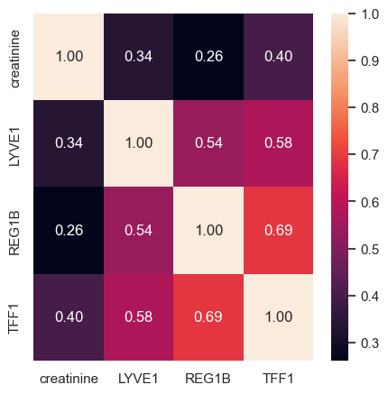
DATASET
Το σύνολο δεδομένων πάρθηκε από μία έρευνα με στόχο την ανίχνευση από εξέταση ούρων.
Οι πρωτεϊνικοί βιοδείκτες που μελέτησα είναι οι εξής:
Creatine
YVLE1
TFF1
REG1B
Τα δείγματα κατατάσσονται σε 3 κατηγορίες:
Στο πάγκρεας δεν ανιχνεύεται κάποια ασθένεια
Στο πάγκρεας ανιχνεύεται κάποια ασθένεια (όχι καρκίνο)
Στο πάγκρεας ανιχνεύεται καρκίνος

Slide 5
Εκπαίδευση Νευρωνικού
Οι αλγόριθμοι που χρησιμοποιήθηκαν είναι οι εξής:
Naïve Bayes
KNN
MLP
Logistic Regression
SVM
Decision Tree
Random Forest
Οι μετρικές για την αξιολόγηση των αποτελεσμάτων που χρησιμοποιήθηκαν είναι accuracy και f1-score

Slide 6
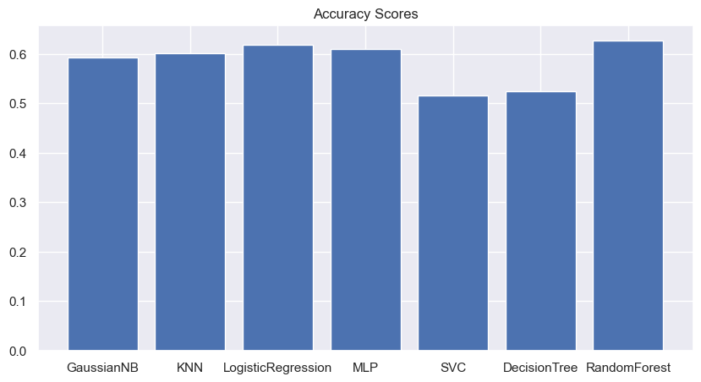
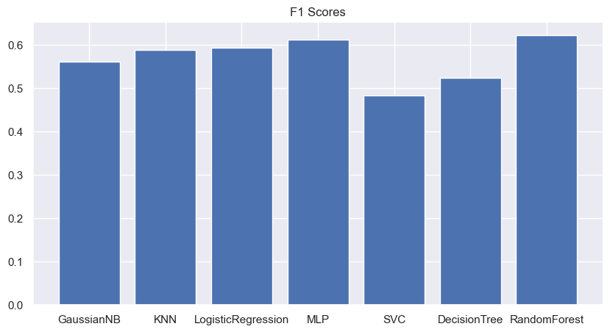
Out of the box αποτελέσματα

Slide 7
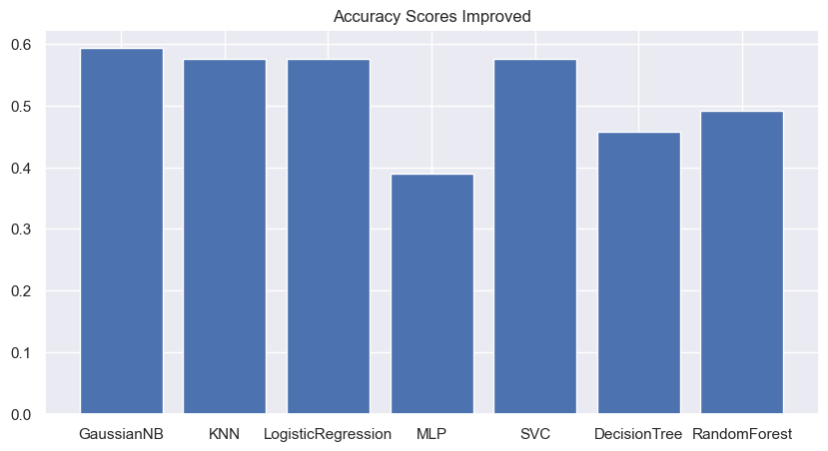
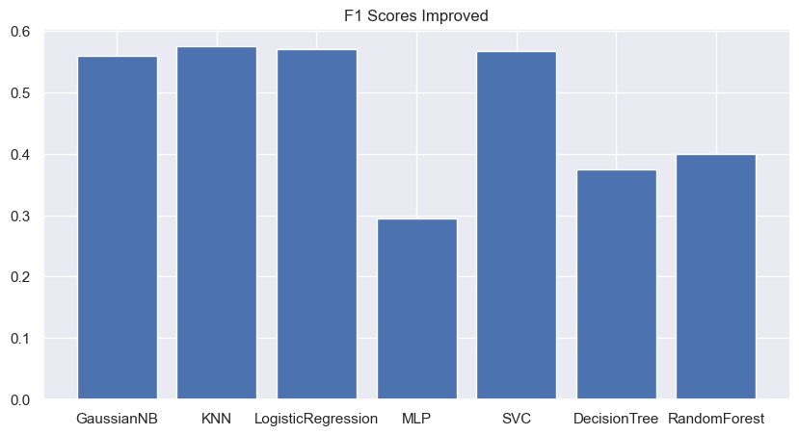
Grid Search αποτελέσματα

Slide 8
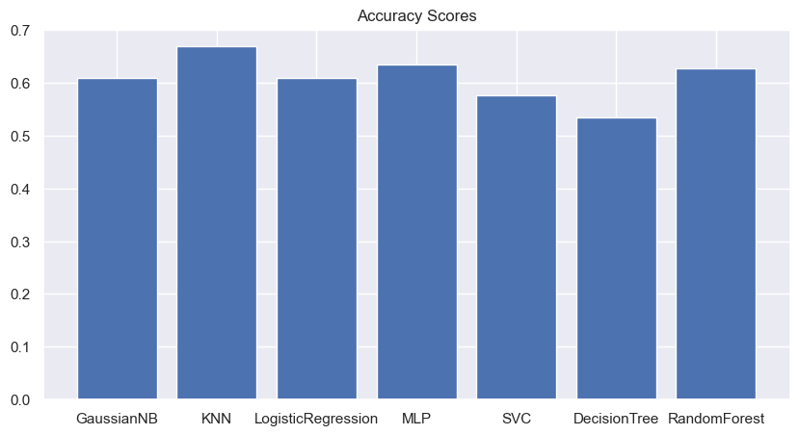
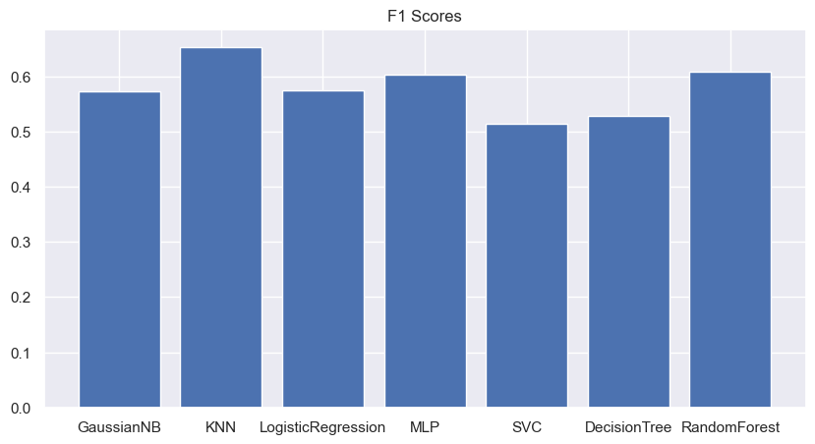
Βελτιστοποίηση μέσω Pipeline

Slide 9
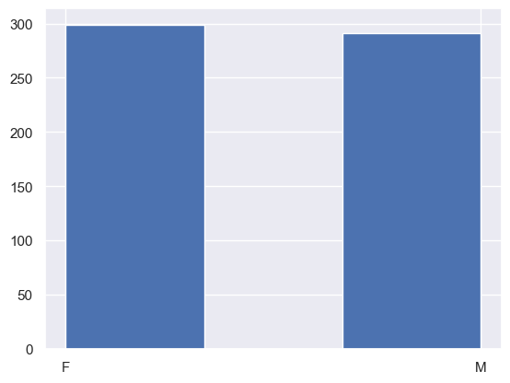
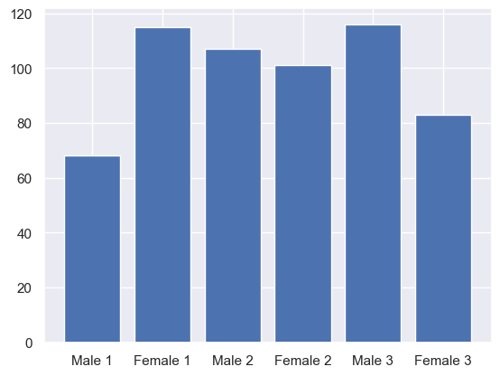
Στατιστικά δεδομένα
Φύλο

Slide 10
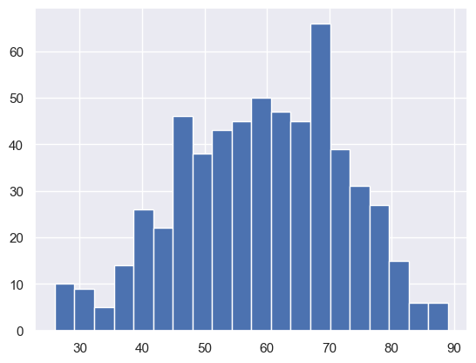
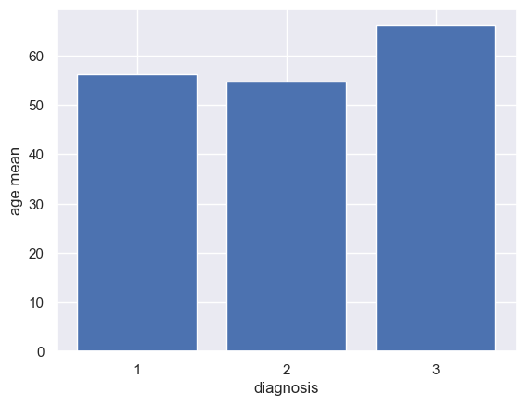
Στατιστικά δεδομένα
Ηλικία

Slide 11
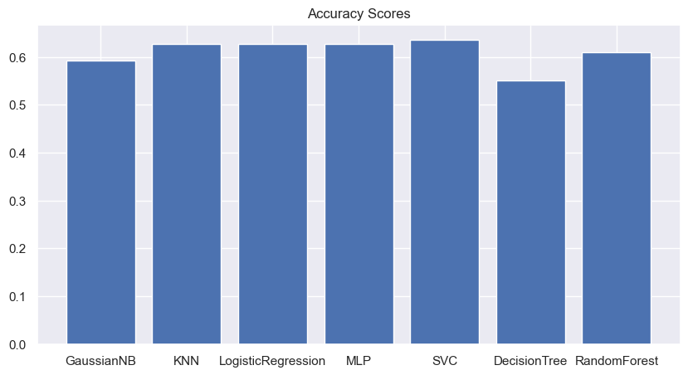
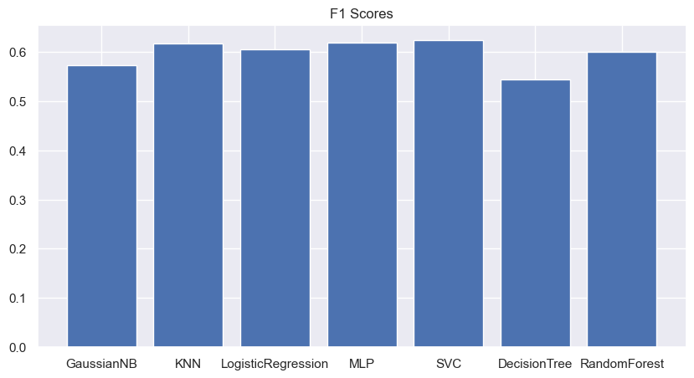
Εκπαίδευση με το εμπλουτισμένο σύνολο δεδομένων

Slide 12
Συμπεράσματα-Σχόλια
Τα αποτελέσματα του νευρωνικού είναι αρκετά ικανοποιητικά ήδη πριν τις πρώτες βελτιστοποιήσεις
Οι βελτιστοποιήσεις αν και επέφεραν σε κάποια μοντέλα μικρές αυξήσεις, γενικά δεν εμφάνισαν κάποια αξιοσημείωτη βελτίωση.
Προκειμένου να είναι πιο αξιόπιστη η πρόβλεψη του νευρωνικού σίγουρα χρειάζεται αύξηση του συνόλου δεδομένων.

Slide 13
Referrences
https://www.kaggle.com/datasets/johnjdavisiv/urinary-biomarkers-for-pancreatic-cancer
https://journals.plos.org/plosmedicine/article?id=10.1371/journal.pmed.1003489

Slide 14
Ευχαριστώ για την προσοχή σας!

